Slide 1
網站開發技術
作者：余哲璋 (4100E020)
老師：偉大的恩師 (龍大大)

Slide 2
Agenda
Web programming
網站建置
HTML 開發技術
CSS開發技術
Javascript開發技術
我的ㄅ棒網站: 網站架構

Slide 3
Web programming

Slide 4
客戶端網頁程式開發

Slide 5
伺服端網頁程式開發

Slide 6
網頁建置

Slide 7
XAMPP
把 Apache、php、MariaDB、Perl 集合的安裝包
讓使用者可以輕鬆建立網頁伺服器
X → 支援跨平台
A → Apache
M → MySQL or MariaDB
P → PHP
P → Perl

Slide 8
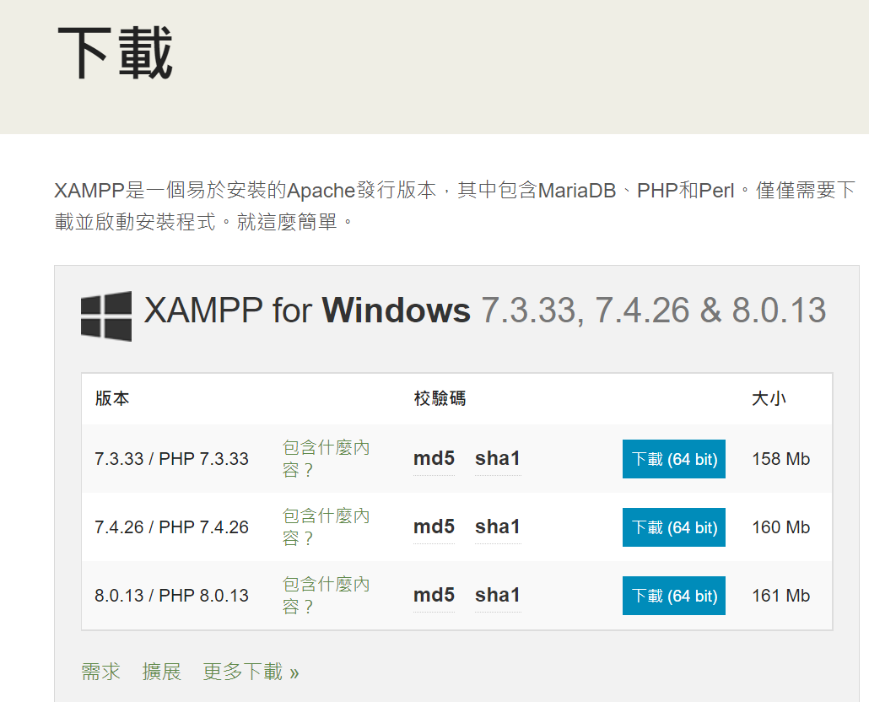
XAMPP – 下載
官方網站
選擇版本進行下載

Slide 9
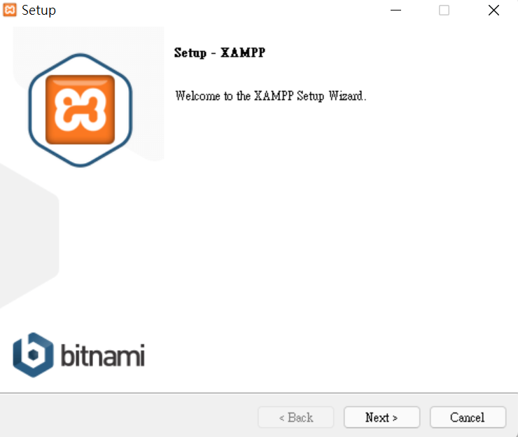
XAMPP – 安裝
持續Next直到安裝完成

Slide 10
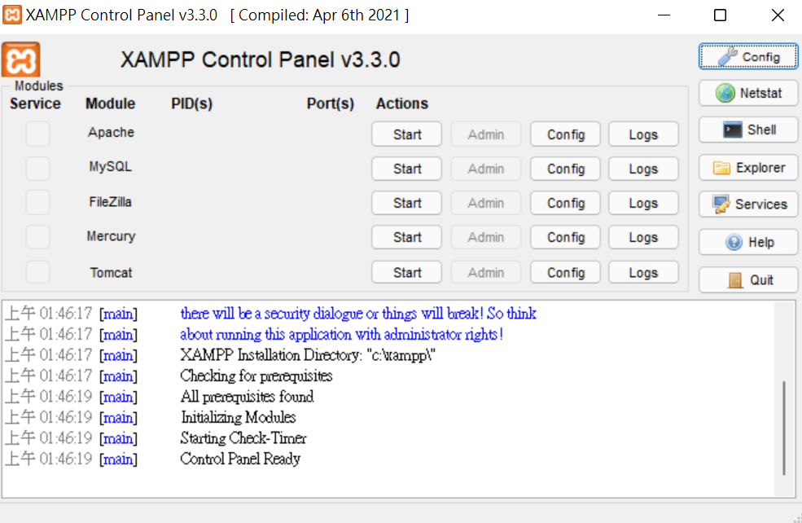
XAMPP – 介面
Apache
- 網頁伺服器
MySQL
- 開源資料庫
Filzilla
- FTP軟體
Mercury
- 郵件伺服器
Tomcat
-包含了組態管理工具
可編輯XML格式的設定檔來進行組態。

Slide 11
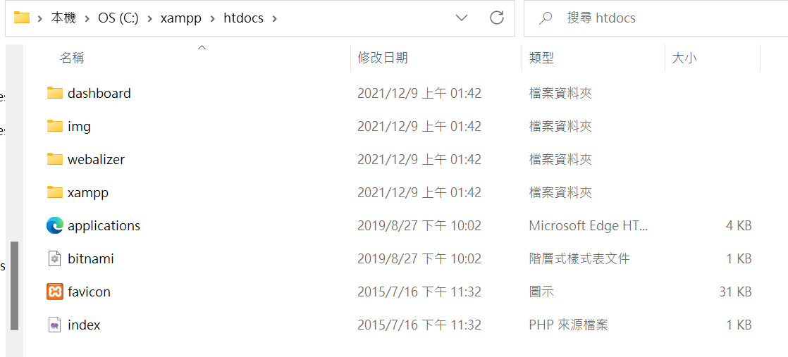
XAMPP – 網站位置
位於xampp中htdocs資料夾內

Slide 12
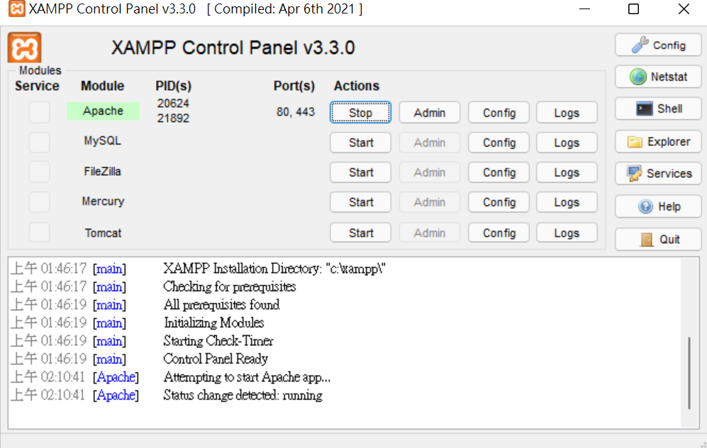
XAMPP – 架設
開啟 Apache
Port 443
Htpps端口
Port 80
Http端口
HTTPS VS HTTP

Slide 13
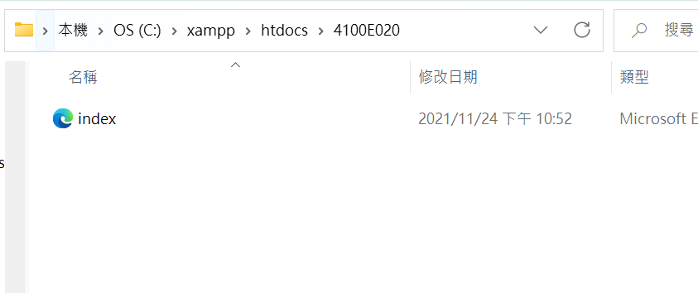
XAMPP – 架設
新增資料夾
新增 index.htm
在本地端輸入
Localhost/資料夾名稱

Slide 14
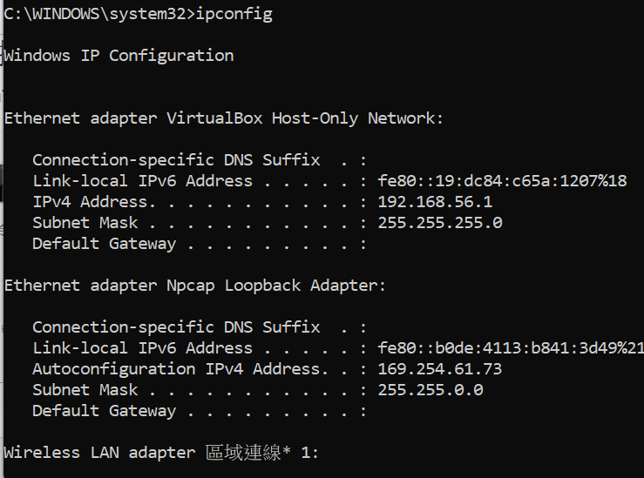
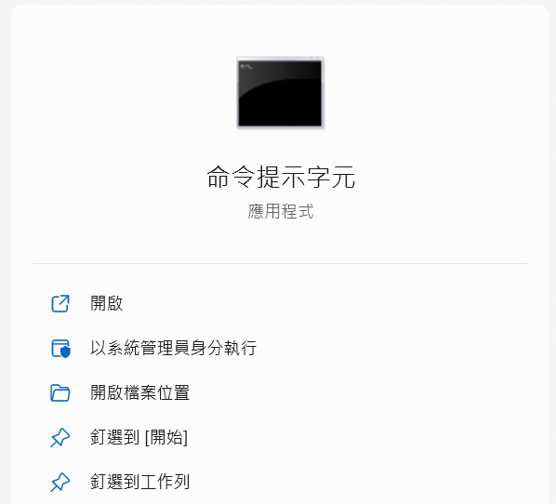
XAMPP – 架設
以管理員打開CMD
輸入ipconfig
瀏覽器輸入 IPv4/資料夾名稱

Slide 15
HTML 技術開發

Slide 16
HTML – 介紹
全名 HyperText Markup Language (超文本標記語言)
由標籤組成 例：<p>

Slide 17
HTML – Images
為 HTML 顯示圖片標籤 <img>
src ： 指定圖片來源
網址
<img src=“圖片網址”>
相對路徑
<img src=“img.pg”>
<img src=“/images/img.pg”>
- alt ：瀏覽器找不到圖像則顯示斷開的連結圖示和文本

Slide 18
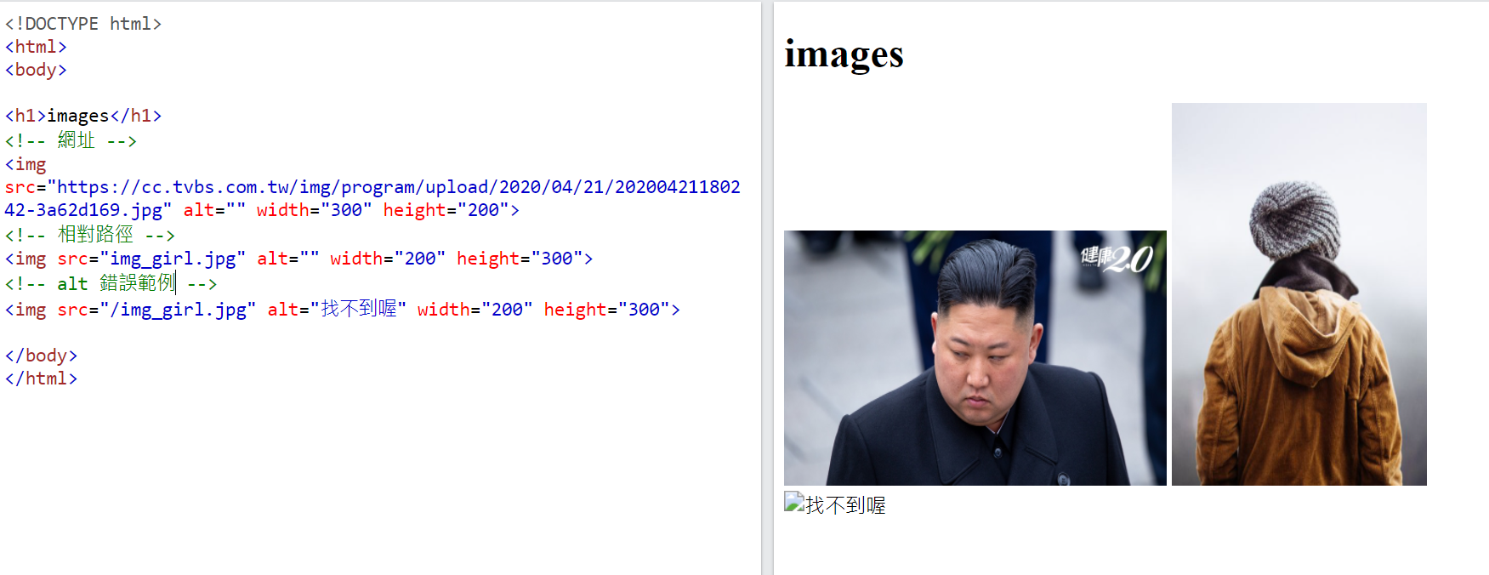
HTML – Images 範例

Slide 19
HTML – Marquee
容器標籤 讓文本或圖像跑馬燈<Marquee>
屬型 | 說明
Width | 寬度
Height | 高度
Direction | 方向
Behavior | 滾動方式
Scrolldelay | 延遲
Scrollamount | 速度
Loop | 循環 默認 INFINITE 為無限
bgcolor | 背景顏色

Slide 20
HTML – Audio
為 HTML 顯示音訊標籤 <audio>
src ： 指定圖片來源
網址
<img src=“圖片網址”>
相對路徑
<img src=“img.pg”>
<img src=“/images/img.pg”>
- alt ：瀏覽器找不到圖像則顯示斷開的連結圖示和文本

